Slide 1

Дослідження методів виявлення аномалій за допомогою відеоаналітики на основі штучного інтелекту у комплексних системах безпеки
Харківський національний університет радіоелектроніки
Виконала:
студентка гр. КУІБ 17-1 Семеренська В.В.
Керівник:
к.т.н., доц. Пшеничних С.В.

Slide 2
МЕТА РОБОТИ, ОБ’ЄКТ ДОСЛІДЖЕННЯ, ПРЕДМЕТ ДОСЛІДЖЕННЯ, МЕТОДИ ДОСЛІДЖЕНЬ
Таблиця 1 – Мета роботи, об’єкт дослідження, предмет дослідження, методи досліджень
Мета роботи | Аналіз сучасних методів виявлення аномалій в системах відеоспостереження, виявлення їх переваг та недоліків
Об’єкт дослідження | Процес удосконалення комплексних систем безпеки шляхом використанням відеоаналітики на основі штучного інтелекту
Предмет дослідження | Методи виявлення аномалій в системах відеоспостереження на основі штучного інтелекту
Методи досліджень | Теоретичний аналіз, формалізація та порівняння

Slide 3
Завдання систем відеоспостереження
В рамках комплексних систем безпеки, системи відеоспостереження вирішують ряд ключових завдань:
детектування і реєстрація подій;
проактивне виявлення потенційних загроз;
фіксація доказів;
аналіз та оптимізація;
моніторинг дотримання правил та норм;
розпізнавання осіб та об'єктів;
інтеграція з іншими системами безпеки;
віддалений моніторинг та контроль.

Slide 4
аномаліЇ в системах відеоспостереження
Аномалія – відхилення від звичайного, очікуваного поведінки або моделі в даніх, що може свідчити про потенційні загрози або ризики.
Типи аномалій у даних камер відеоспостереження:
несанкціонований доступ;
незвичайний час активності;
аномальні шаблони руху;
аномалії розпізнавання об'єктів;
аномалії поведінки натовпу;
аномальні кольорові патерни, рівні світла чи звуку;
аномалії підрахунку;
незвичайна повторювана поведінка;
аномалії розпізнавання облич або номерних знаків.

Slide 5
Алгоритми машинного навчання для виявлення аномалій
Таблиця 2 – Переваги та обмеження алгоритмів машинного навчання
Продовження таблиці 2.
ML Алгоритм | Переваги | Обмеження
1 | 2 | 3
CNN (Convolutional Neural Network) | Чудовий аналіз зображень і відео, виділення локальних ознак, просторових зв'язків, стійкість до шуму та інваріантність перекладу | Велика кількість параметрів, висока обчислювальна вартість, обмежена інтерпретованість
LSTM (Long Short-Term Memory) | Ефективно фіксує довгострокові залежності, обробляє послідовності змінної довжини, стійкий до проблеми зникаючого/вибухаючого градієнта | Обчислювальна складність, час навчання, обмежена інтерпретованість
SVM (Support Vector Machine) | Хороші показники узагальнення, стійкість до шуму, здатність обробляти дані високої розмірності | Чутливий до вибору ядра та параметрів, проблеми з масштабуванням, не ідеальний для великих наборів даних
MIL (Multiple-Instance Learning) | Працює зі слабко маркованими даними, добре навчається на позитивних і негативних пакетах, добре адаптується до незбалансованих наборів даних | Залежить від якості представлення пакетів, чутливий до шуму та викидів
1 | 2 | 3
GAN (Generative Adversarial Network) | Потужні генеративні моделі, здатні генерувати реалістичні зразки, неконтрольоване навчання | Збій режиму, нестабільність під час тренувань, складність у вимірюванні продуктивності, обмежена інтерпретованість
HTM (Hierarchical Temporal Memory) | Добре запам'ятовує послідовності, часові патерни та прогнозування, стійкий до шуму | Обмеженість досліджень і застосувань у виявленні аномалій, висока вартість обчислень
RNN (Recurrent Neural Network) | Добре моделює часові послідовності, обробляє послідовності змінної довжини | Труднощі з фіксацією довгострокових залежностей, проблема зникаючого/вибухового градієнта, високі обчислювальні витрати, обмежена інтерпретованість
Автоенкодери | Добре вивчає латентні репрезентації, зменшення розмірності, неконтрольоване навчання | Труднощі у визначенні відповідного розміру латентного простору, обмежена інтерпретованість, може не охоплювати всі релевантні ознаки в даних

Slide 6
ХАРАКТЕРИСТИКИ НАБОРІВ ДАНИХ
Таблиця 3 – Характеристики наборів даних
Набір даних | Тривалість | Кадри | Роздільна здатність | Аномалії
UCF-crime | 128 годин | ∼13.8M | 320×240 | 13
UCSD Ped 1 | 5 хвилин | 14,000 | 238×158 | 40
UCSD Ped 2 | 5 хвилин | 4,560 | 360×240 | 12
Subway entrance | 1,5 годин | 144,249 | 512×384 | 66
Subway exit | 43 хвилин | 64,900 | 512×384 | 19
UMN | 5 хвилин | ∼7,700 | 320×240 | 11
CUHK avenue | 30 хвилин | 35,240 | 640×360 | 14
Shanghai tech | N/A | 317,398 | 856×480 | 130
LV | 3,93 годин | N/A | декілька | N/A
UCF Crowd | 11 хвилин | ∼16,320 | декілька | N/A

Slide 7
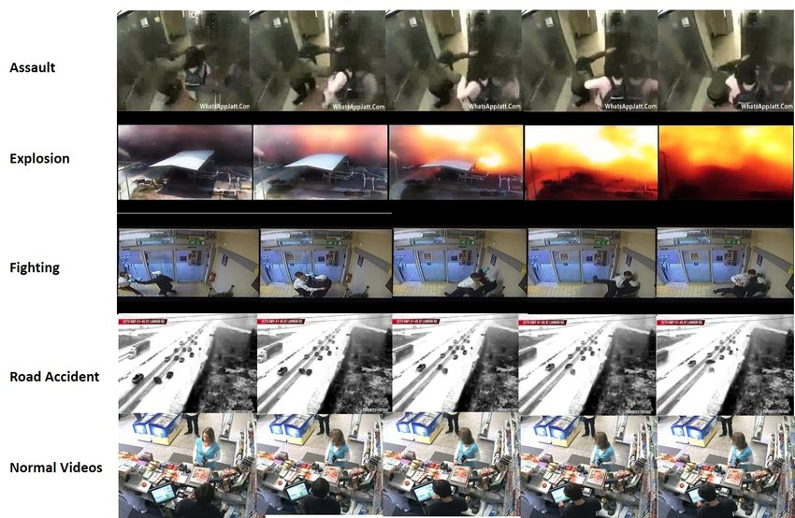
Попередня обробка даних
Набір даних UCF-Crime, включає відеозаписи з аномаліями: насильство, арешт, підпал, напад, ДТП, крадіжка, вибух, бійка, пограбування, стрілянина, крадіжка в магазині, вандалізм.
Етапи попередньої обробки:
завантаження набору даних;
вилучення кадрів з кожного відео;
перетворення кадрів у відтінки сірого та зміна розміру до 64x64 пікселів;
встановлення міток: 1 – нормальна поведінка, 0 – аномальна;
розбиття набору даних: 80% для навчання, 20% для тестування;
нормалізація пікселів до діапазону [0, 1].
Рисунок 1 – Кадри із набору даних UCF-crime

Slide 8
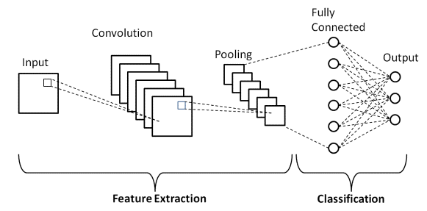
Згорткові нейронні мережі
CNN – це клас моделей глибокого навчання, призначених для обробки сіткоподібних даних, таких як зображення або відео. CNN особливо підходять для цього дослідження завдяки їхній здатності автоматично вивчати просторові ієрархії ознак на основі вхідних даних. Основними структурними елементами CNN є згорнуті шари, об'єднані шари та повністю з'єднані шари.
Рисунок 2 – Рівні архітектури згорткових нейронних мереж

Slide 9
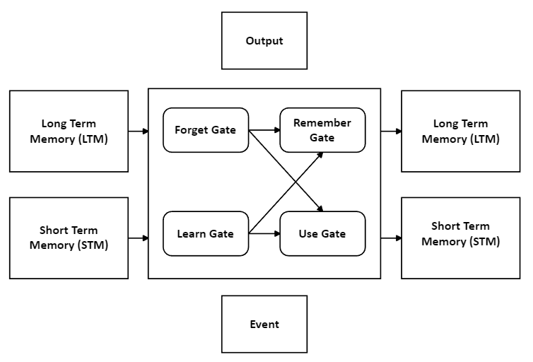
Мережі з довготривалою та короткочасною пам'яттю
LSTM – це тип архітектури рекурентних нейронних мереж RNN, що спеціально розроблені для обробки довготривалих залежностей у послідовних даних. LSTM-мережі підходять для аналізу даних з камер спостереження, оскільки вони можуть фіксувати часові патерни та залежності у відеопослідовності, які є важливими для виявлення аномальної поведінки людини.
Рисунок 3 – Структура архітектури мереж з довготривалою та короткочасною пам'яттю

Slide 10

Мережі з довготривалою та короткочасною пам'яттю
SVM – це потужний метод машинного навчання, відомий своєю ефективністю у вирішенні проблем класифікації. Він спрямований на пошук оптимальної гіперплощини, яка максимізує відстань між різними класами в просторі ознак, тим самим забезпечуючи надійну границю рішення. Реалізація алгоритму SVM передбачає визначення функції ядра, налаштування гіперпараметрів та тонке налаштування моделі для досягнення найкращої продуктивності. У контексті дослідження SVM-модель буде використовуватися для класифікації відеоданих на нормальну та аномальну поведінку, використовуючи попередньо оброблені ознаки, отримані з наборів даних камер спостереження.
Рисунок 4 – Структура архітектури машини опорних векторів

Slide 11
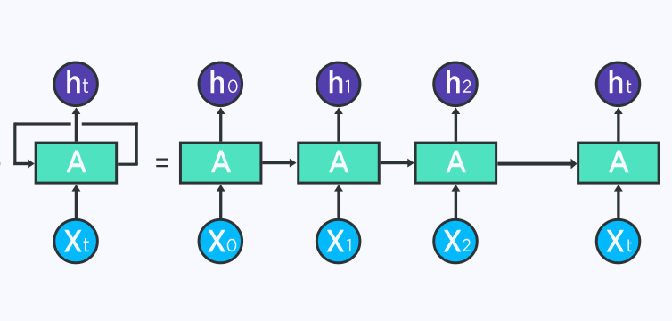
Рекурентна нейронна мережа
RNN – це тип архітектури нейронної мережі, спеціально розроблений для обробки послідовних даних. Вона складається з взаємопов'язаних шарів нейронів, кожен з яких має прихований стан, здатний фіксувати інформацію з попередніх часових кроків. Основним структурним елементом RNN є рекурентний нейрон, який зберігає свій прихований стан на всіх часових кроках під час обробки вхідної послідовності.
Рисунок 5 – Структура архітектури рекурентної нейронної мережі

Slide 12
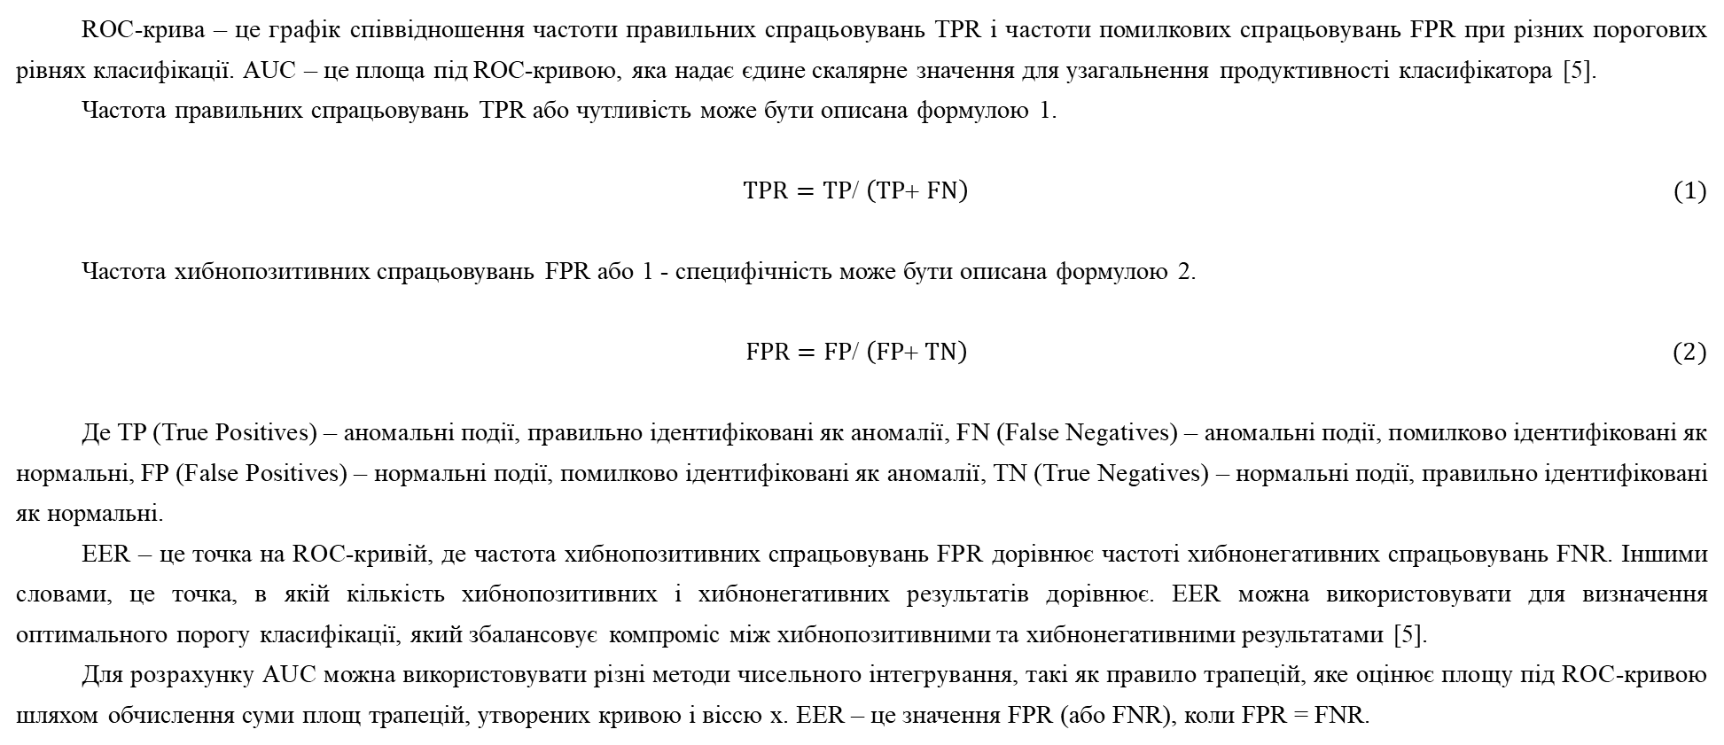
МЕТРИКИ ОЦІНЮВАННЯ ЕФЕКТИВНОСТІ
ROC-крива – це графік співвідношення частоти правильних спрацьовувань TPR і частоти помилкових спрацьовувань FPR при різних порогових рівнях класифікації. AUC – це площа під ROC-кривою, яка надає єдине скалярне значення для узагальнення продуктивності класифікатора [5].
Частота правильних спрацьовувань TPR або чутливість може бути описана формулою 1.
$TPR=TP/ \left(TP+ FN\right) (1)$
Частота хибнопозитивних спрацьовувань FPR або 1 - специфічність може бути описана формулою 2.
$FPR=FP/ \left(FP+ TN\right) (2)$
Де TP (True Positives) – аномальні події, правильно ідентифіковані як аномалії, FN (False Negatives) – аномальні події, помилково ідентифіковані як нормальні, FP (False Positives) – нормальні події, помилково ідентифіковані як аномалії, TN (True Negatives) – нормальні події, правильно ідентифіковані як нормальні.
EER – це точка на ROC-кривій, де частота хибнопозитивних спрацьовувань FPR дорівнює частоті хибнонегативних спрацьовувань FNR. Іншими словами, це точка, в якій кількість хибнопозитивних і хибнонегативних результатів дорівнює. EER можна використовувати для визначення оптимального порогу класифікації, який збалансовує компроміс між хибнопозитивними та хибнонегативними результатами [5].
Для розрахунку AUC можна використовувати різні методи чисельного інтегрування, такі як правило трапецій, яке оцінює площу під ROC-кривою шляхом обчислення суми площ трапецій, утворених кривою і віссю х. EER – це значення FPR (або FNR), коли FPR = FNR.

Slide 13
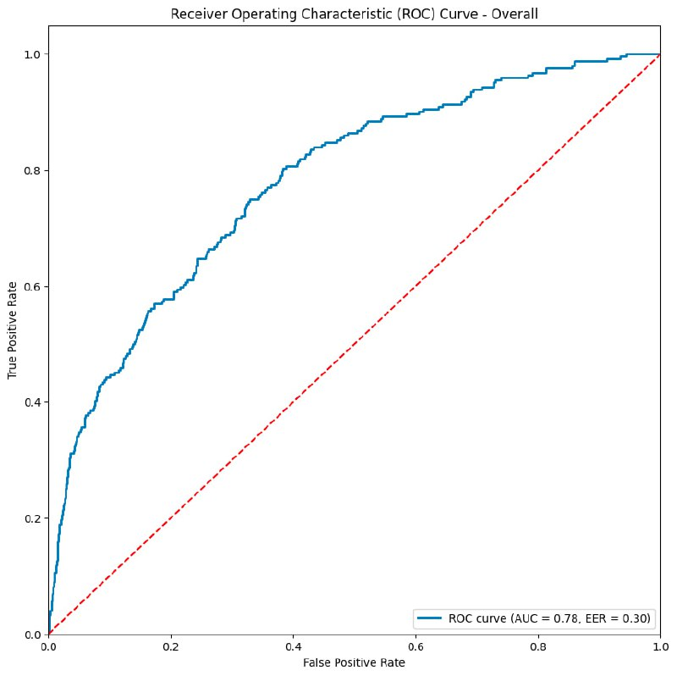
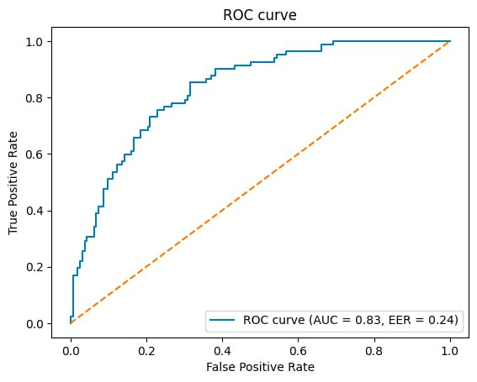
РЕЗУЛЬТАТИ МОДЕЛЮВАННЯ ТА ОЦІНКА РЕАЛІЗОВАНИХ АЛГОРИТМІВ
Рисунок 6 – Візуалізація оцінки ефективності алгоритму згорткових нейронних мереж
Рисунок 7 – Візуалізація оцінки eфектиівності для алгоритму довготривалої та короткочасної пам’яті

Slide 14
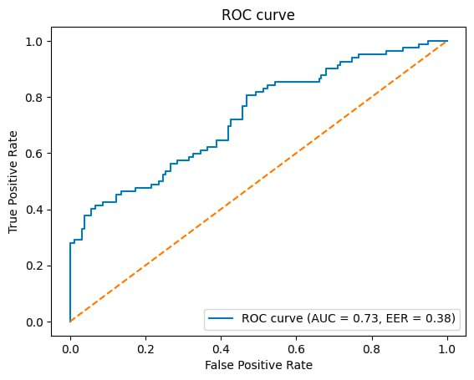
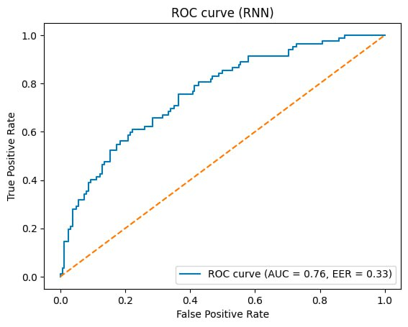
РЕЗУЛЬТАТИ МОДЕЛЮВАННЯ ТА ОЦІНКА РЕАЛІЗОВАНИХ АЛГОРИТМІВ
Рисунок 8 – Візуалізація оцінки ефективності для алгоритму машини опорних векторів
Рисунок 9 – Візуалізація оцінки ефективності для алгоритму рекурентної нейронної мережі

Slide 15
РЕЗУЛЬТАТИ МОДЕЛЮВАННЯ ТА ОЦІНКА РЕАЛІЗОВАНИХ АЛГОРИТМІВ
Таблиця 4 – Зведення метрик продуктивності для алгоритмів
Таблиця 5 – Переваги та обмеження кожного алгоритму
Алгоритм | Переваги | Обмеження
CNN | Висока точність і продуктивність. Ефективний в роботі з просторовими об'єктами. | Потребує великих наборів даних для навчання. Дорогий в обчислювальному плані
LSTM | Добре фіксує часові залежності. Підходить для часових рядів даних. | Довший час навчання. Труднощі з розпаралелюванням
SVM | Добре працює з невеликими наборами даних. Ефективний для даних високої розмірності. | Проблеми масштабування з великими наборами даних. Чутливий до вибору ядра та налаштування параметрів.
RNN | Може фіксувати послідовну інформацію. Застосовується для різних послідовних завдань. | Проблема зникаючого градієнта. Обмежений обсяг пам'яті.
 | ROC-AUC | EER
CNN | 0.8346 | 0.2439
LSTM | 0.7797 | 0.3039
SVM | 0.7281 | 0.3780
RNN | 0,7602 | 0,3292

Slide 16
ВИСНОВКИ
В ході проведеного аналізу сучасних методів виявлення аномалій було виявлено, що згорткові нейронні мережі (CNN) та мережі з довгою короткочасною пам'яттю (LSTM) показують найвищу ефективність. Зокрема, CNN виявилися найкращими у виявленні аномалій в системах відеоспостереження, з показниками ROC-AUC 0,8346 та EER 0,2439.
На противагу, машини опорних векторів (SVM) та рекурентні нейронні мережі (RNN) показали нижчі результати ефективності. Це може бути обумовлено обмеженнями цих методів, включаючи проблеми масштабування SVM на великих наборах даних, чутливість до вибору ядра та налаштування параметрів, а також проблему зникаючого градієнта і обмежений об'єм пам'яті RNN.
Інтеграція алгоритму машинного навчання у систему відеоспостереження з інтелектуальною відеоаналітикою дозволяє покращити виявлення аномалій та зменшити кількість хибних тривог.
Успішне поєднання системи відеоспостереження з інтелектуальною відеоаналітикою у комплексній системі безпеки сприяє забезпеченню надійного виявлення аномальних подій та оперативного реагування на них.
Окремі результати роботи були опубліковані у матеріалах конференцій:
Всеукраїнська науково-практична Internet-конференція «Моделювання та інформаційні технології в науці, техніці, кібербезпеці та освіті»
II Всеукраїнська студентська наукова конференція «Експериментальні та Теоретичні Дослідження в Контексті Сучасної Науки»
III Всеукраїнська студентська наукова конференція «Пріоритетні напрямки та вектори розвитку світової науки».
25-ий Міжнародний молодіжний форум "Радіоелектроніка та молодь в XXI столітті".

